Slide 1
Realidade Alternativa
3 aplicações de realidade alternativa
Por Fábio Franz, Matheus Pasold e Minéia Maschio

Slide 2
O que é realidade alternativa?
Transformação do mundo real em um cenário virtual.
Incentivar o usuário a se movimentar.
Interação com o mundo real.

Slide 3
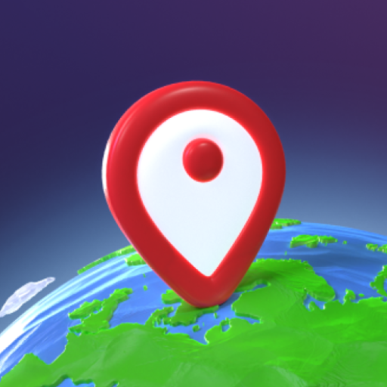
App 1 - GeoGuessr
Disponível para navegador, iOS e Android.
Este jogo coloca o usuário em um lugar aleatório do mundo. O objetivo é o usuário advinhar onde ele está.
Utiliza o Google Street View.
Utiliza o Google Maps.

Slide 4
App 1 - GeoGuessr
Modo clássico: O usuário é colocado e algum lugar aleatório dentro do Google Street View ao redor do mundo.
O usuário tem 5 minutos para advinhar a localização em que estão situado.
A pontuação é de acordo com a distância do ponto selecionado X real.
De 0 a 5.000.

Slide 5
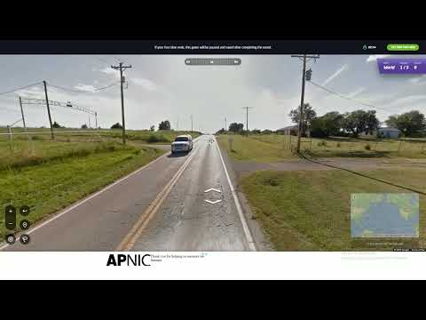
App 1 - GeoGuessr

Slide 6
App 2 – Google Maps Live View
Disponível para aparelhos iOS e Android compatíveis com ARCore e ARKit;
É uma utilização da realidade aumentada para saber qual caminho deve seguir;
Apresenta setas e rotas no mundo real para se guiar;

Slide 7
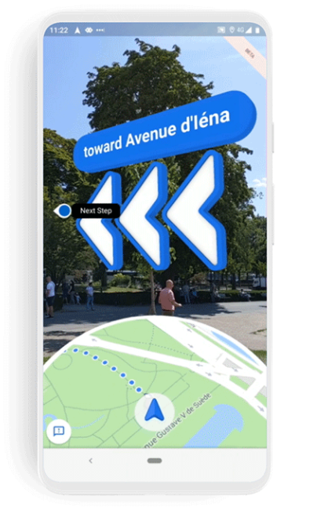
App 2 – Google Maps Live View
Imagem ao lado demonstra a utilização do Live View perto da Torre Eiffel em Paris;
O Live View está disponível apenas para a navegação "A pé";
Apenas será necessário estar em uma área externa e bem-iluminada;
Ainda há muito trabalho a ser feito mas já foram recebidos feedbacks positivos da comunidade;

Slide 8

App 3 – Zombies Run
Disponível para navegador iOS e Android;
É um jogo de aventura onde o usuário deve correr para fugir de zumbis;
Disponível em Inglês, Espanhol, Coreano, Japonês e Frances;

Slide 9
App 3 – Zombies Run
Possui áudios ultra imersivos para cada missão;
Durante a corrida/caminhada você pode coletar suprimentos para reconstruir a base;
Existem mais de 200 missões e você pode escolher a duração de cada missão;

Slide 10
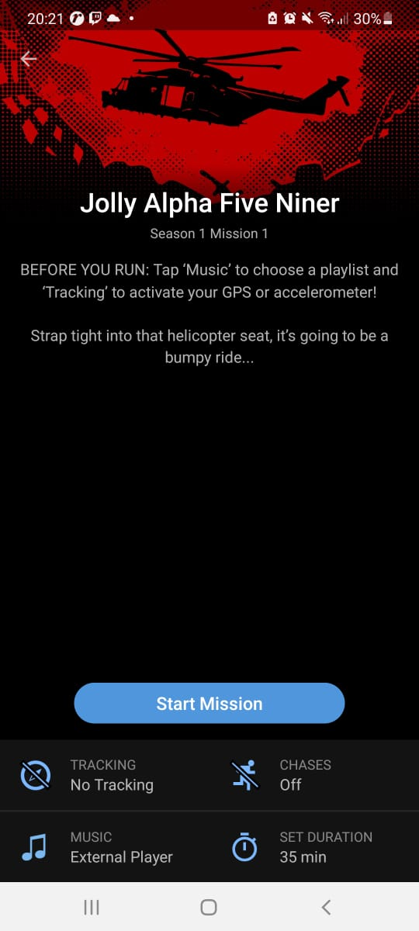
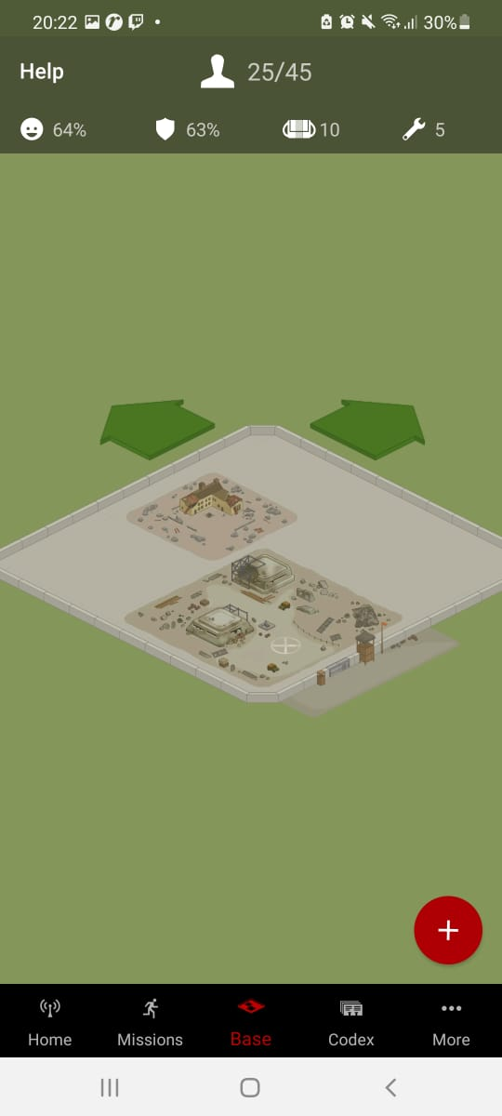
App 3 – Zombies Run

Slide 11
Referências
https://blog.zombiesrungame.com/
https://support.google.com/maps/thread/12938367/conheC3A7a-o-live-view-o-novo-recurso-de-realidade-aumentada-do-google-maps?hl=pt-BR
https://www.geoguessr.com/
https://pt.wikipedia.org/wiki/GeoGuessr

